Slide 1

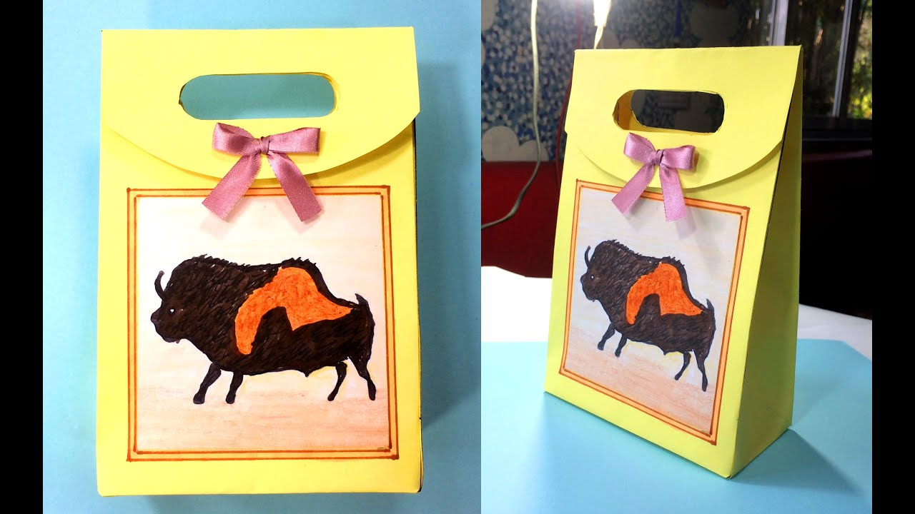

Tiết 13: Bài 3:
Túi giấy đựng quà với hình vẽ
Thời tiền sử

Slide 2
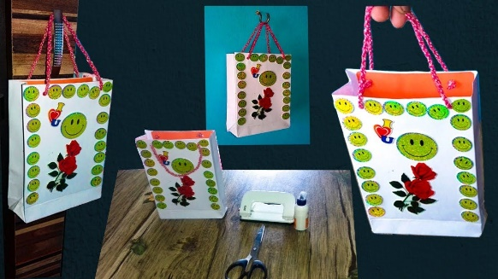
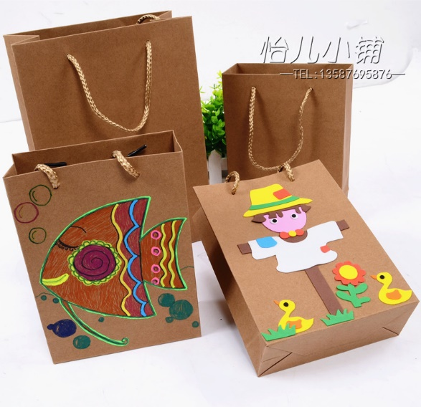
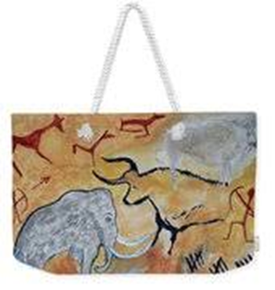
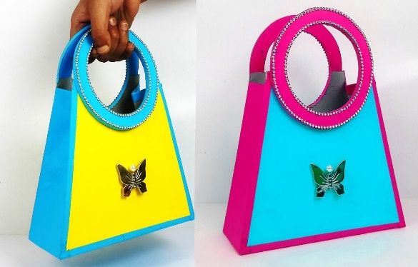
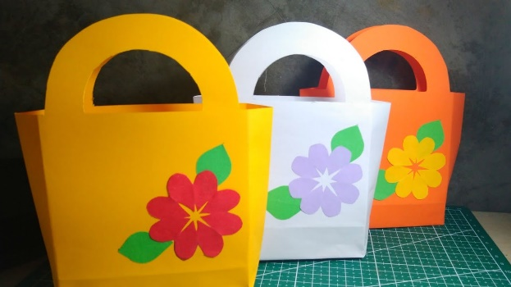
I- Khám phá các hình thức túi giấy

Slide 3
I- Khám phá các hình thức túi giấy
+ Túi giấy được cấu tạo bởi các bộ phận nào?
+ Túi giấy có hình dạng và trang trí như thế nào?
+ Túi giấy có vai trò, công dụng gì trong đời sống?
+ Những yếu tố nào tạo nên vẻ đẹp và tính ứng dụng cho túi giấy?

Slide 4
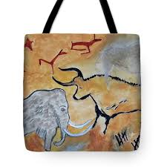
I- Khám phá các hình thức túi giấy
Cấu tạo của túi
Quai túi
Miệng túi
Thân túi
Hoạ tiết trang trí

Slide 5
I- Khám phá các hình thức túi giấy
Hình dáng, Trang trí
- Có nhiều hình dáng như chữ nhật, vuông, hình thang,...
- Trang trí: Họa tiết và màu sắc đa dạng

Slide 6

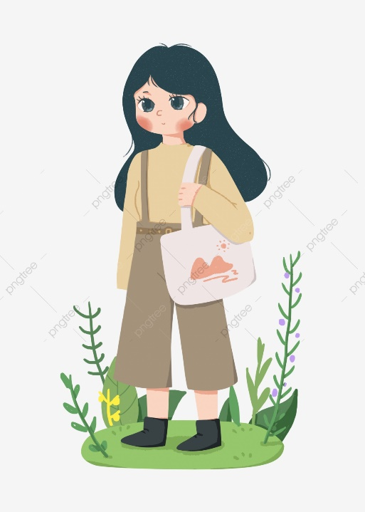
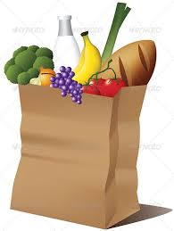

I- Khám phá các hình thức túi giấy
Công dụng
Đựng đồ
Trang trí thời trang

Slide 7
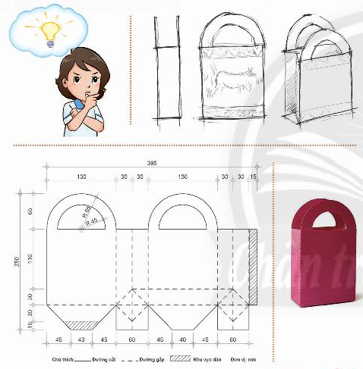
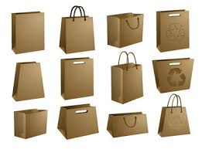
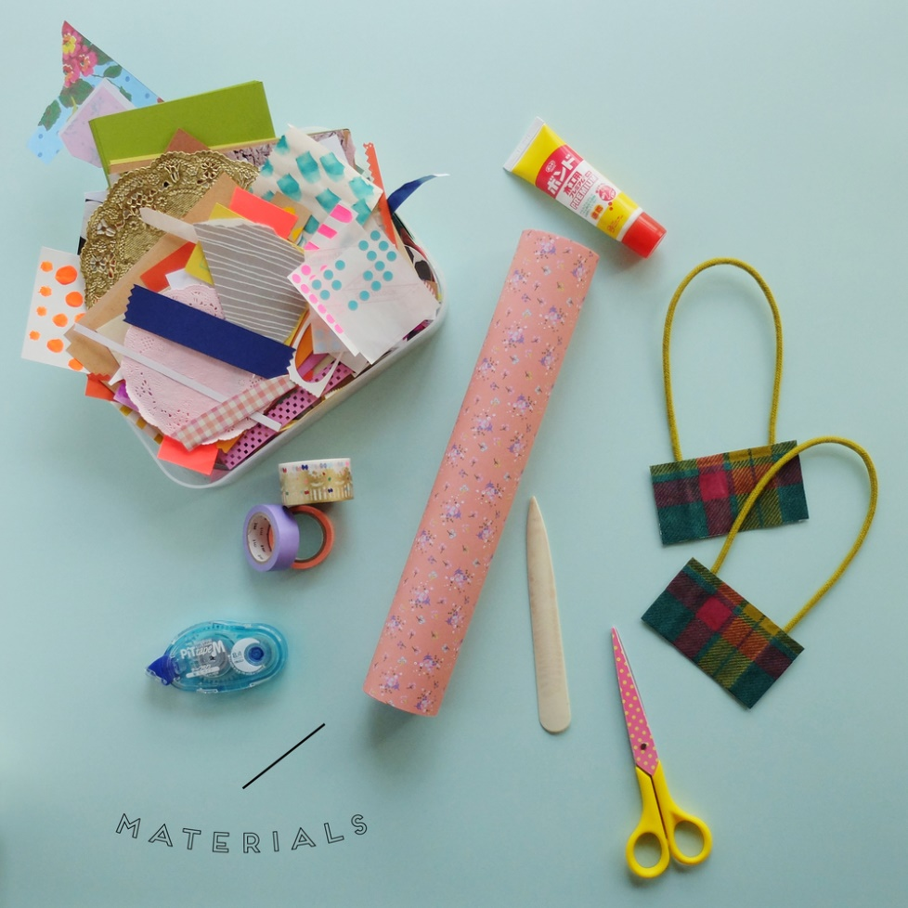
II. Cách thiết kế tạo dáng túi đựng bằng giấy
1. Xây dựng ý tưởng

Slide 8
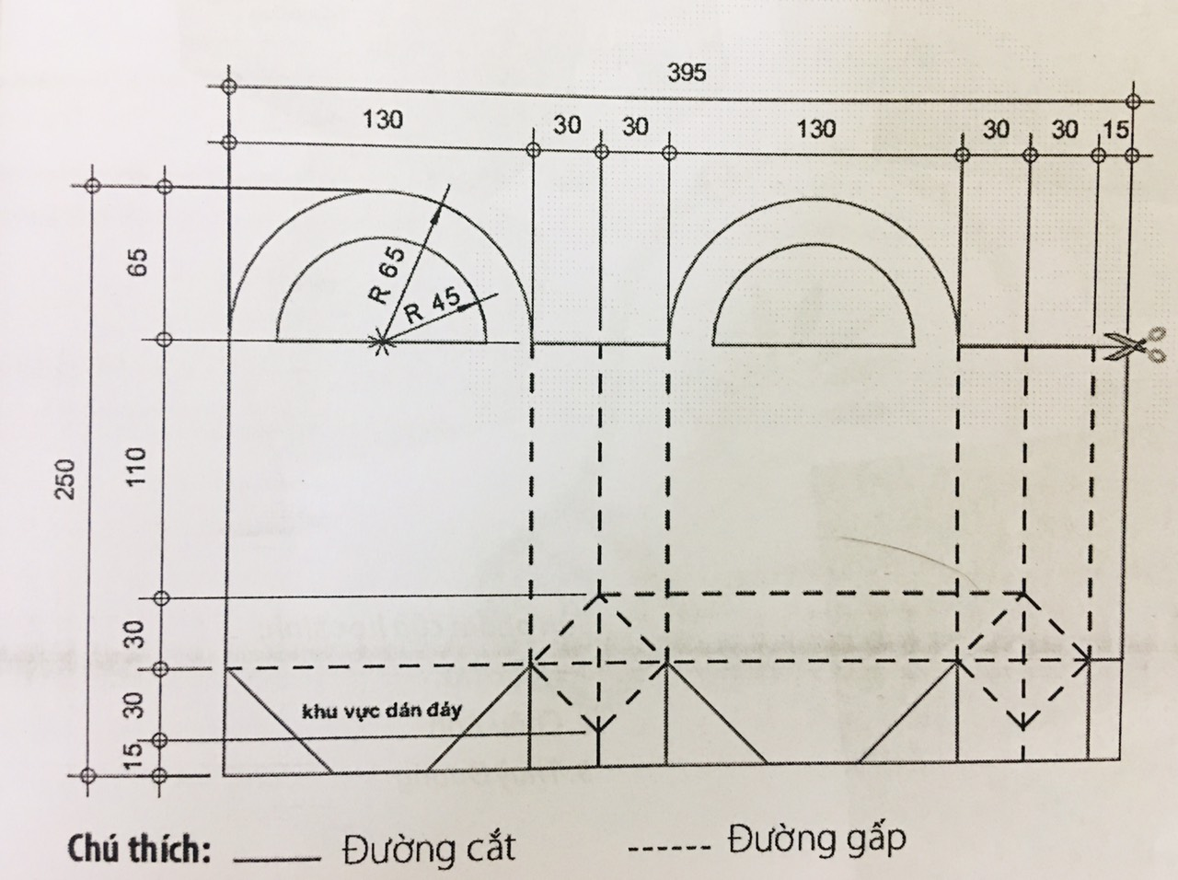
II. Cách thiết kế tạo dáng túi đựng bằng giấy
2. Phác thảo và triển khai bản vẽ kỹ thuật

Slide 9
II. Cách thiết kế tạo dáng túi đựng bằng giấy
3. Cắt gấp dán hoàn thiện sản phẩm

Slide 10
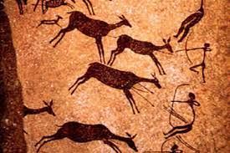
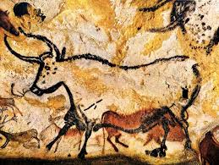
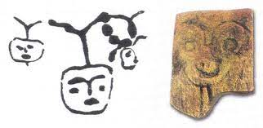
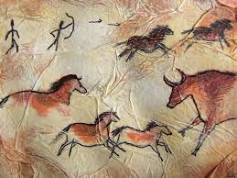
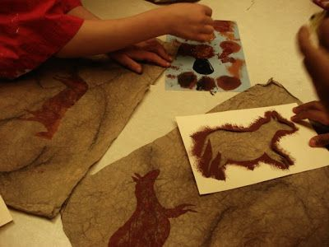
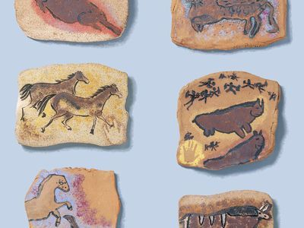
II. Cách thiết kế tạo dáng túi đựng bằng giấy
4. Trang trí túi giấy với hình vẽ thời tiền sử

Slide 11
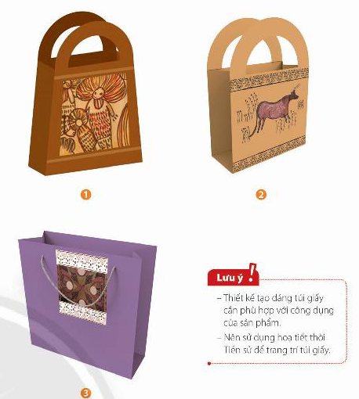
II. Cách thiết kế tạo dáng túi đựng bằng giấy
4. Trang trí túi giấy với hình vẽ thời tiền sử
Lưu ý: Sử dụng họa tiết thời tiền sử để trang trí túi giấy.

Slide 12
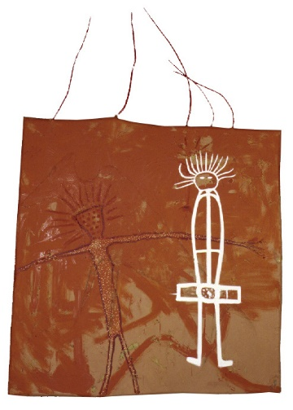

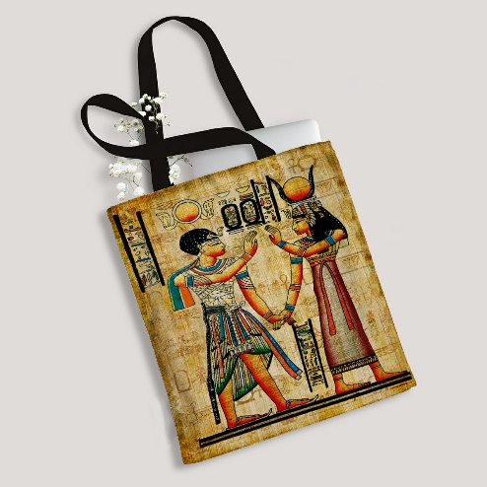
II. Cách thiết kế tạo dáng túi đựng bằng giấy
Sản phẩm tham khảo

Slide 13
III. Luyện tập sáng tạo
Tạo dáng một chiếc túi giấy theo ý thích.
- Yêu cầu:
+Kích thước, chất liệu giấy tùy chọn.
+Trang trí bằng họa tiết thời tiền sử

Slide 14
Dặn dò chuẩn bị cho bài học sau
Dây thép nhỏ
Giấy nháp, giấy màu, hồ dán, băng dính, ống hút .
Bút chì, kềm

